Slide 1
手持式分析仪
系统升级操作流程

Slide 2
目录
CONTENTS
01
02
03
连接WI-FI
系统升级
下载安装包

Slide 3
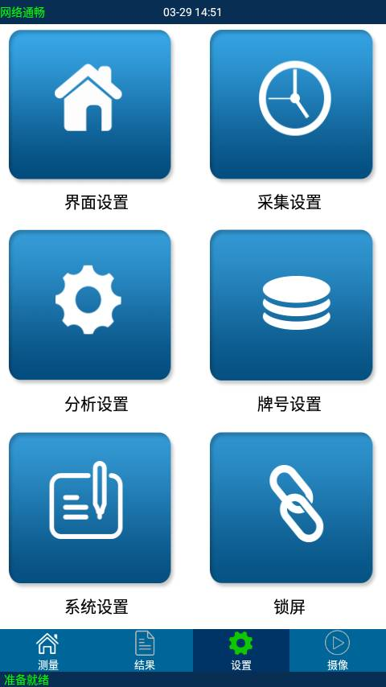
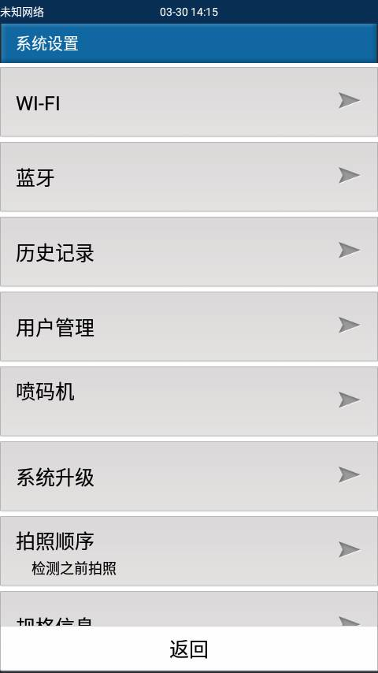
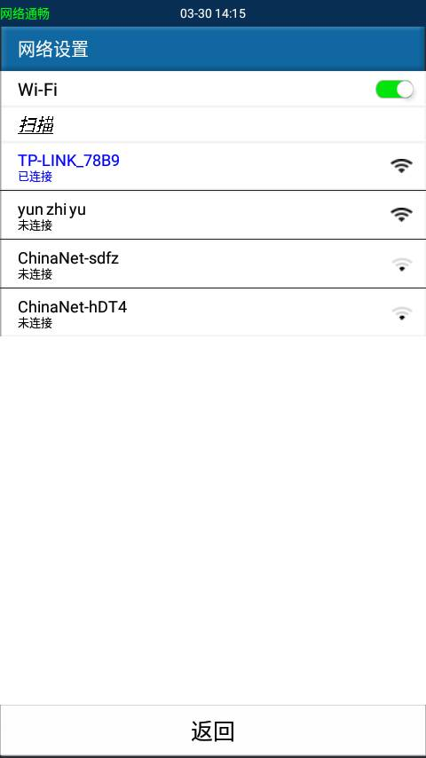
01
连接WI-FI
01
02
03
进入设置界面
选择“系统设置”
选择“WI-FI”
连接WI-FI后返回

Slide 4
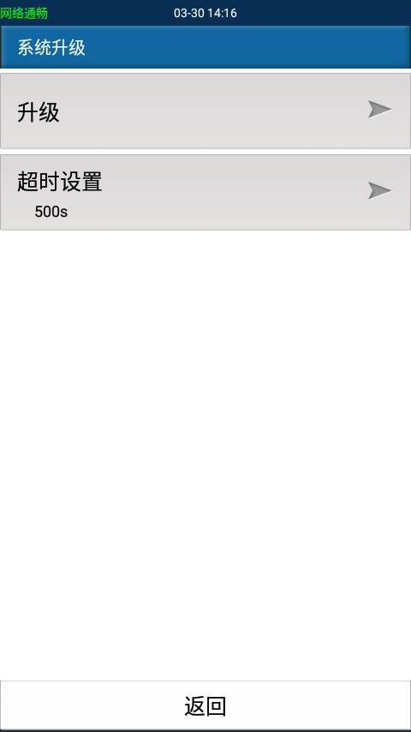
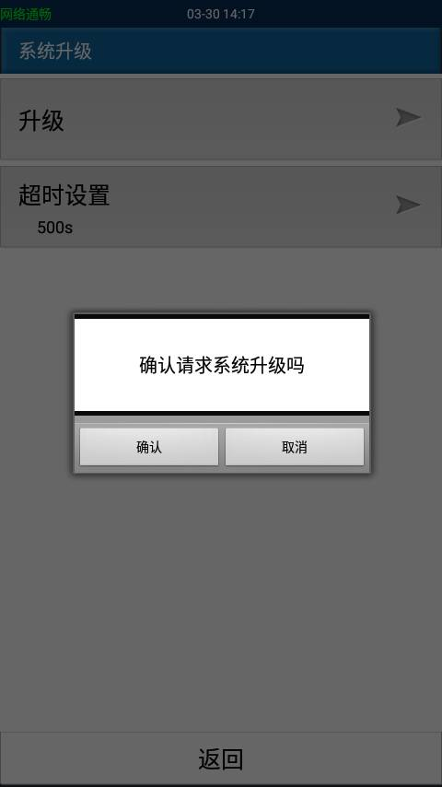
02
系统升级
04
05
06
选择“系统升级”
选择“升级”
是否请求系统升级

Slide 5
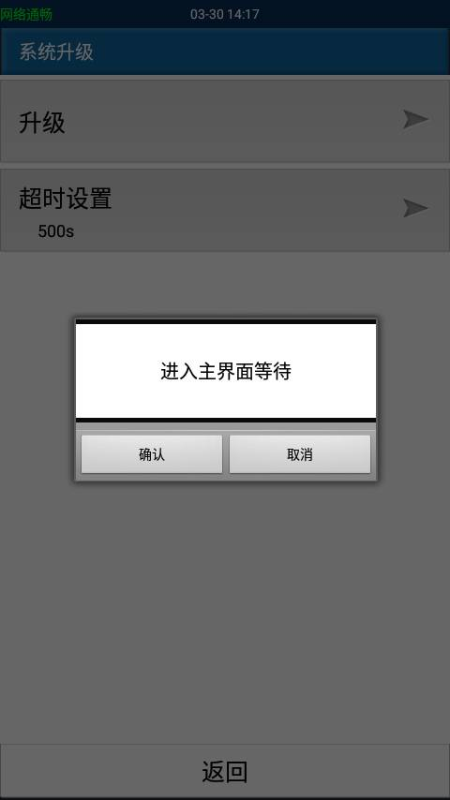
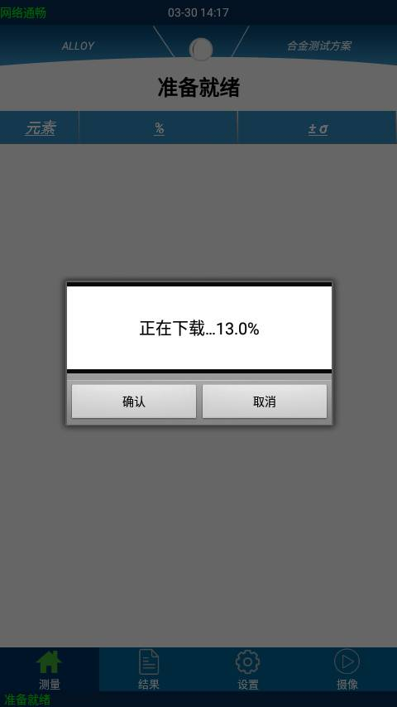
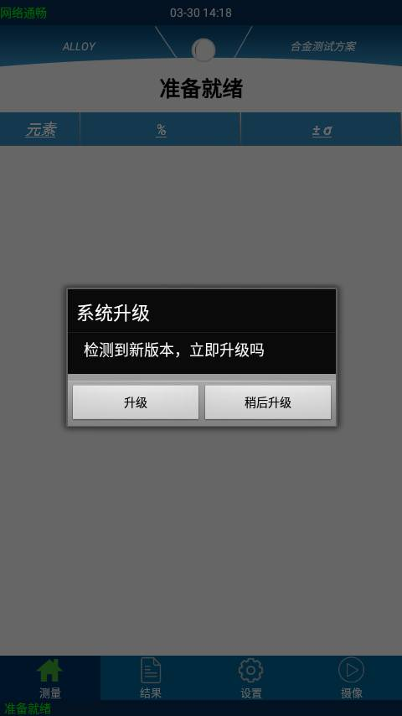
03
下载安装包
07
08
09
出现此提示框
可点击确认
软件下载中
不用进行操作
选择升级后
进行软件安装

Slide 6
感谢您的观看

